Slide 1
I sistemi di primo grado
Metodo Singapore
Amico Antonella – Calabretta Costanza – Mattucci Camilla - Silvaggi Lorenzo

Slide 2
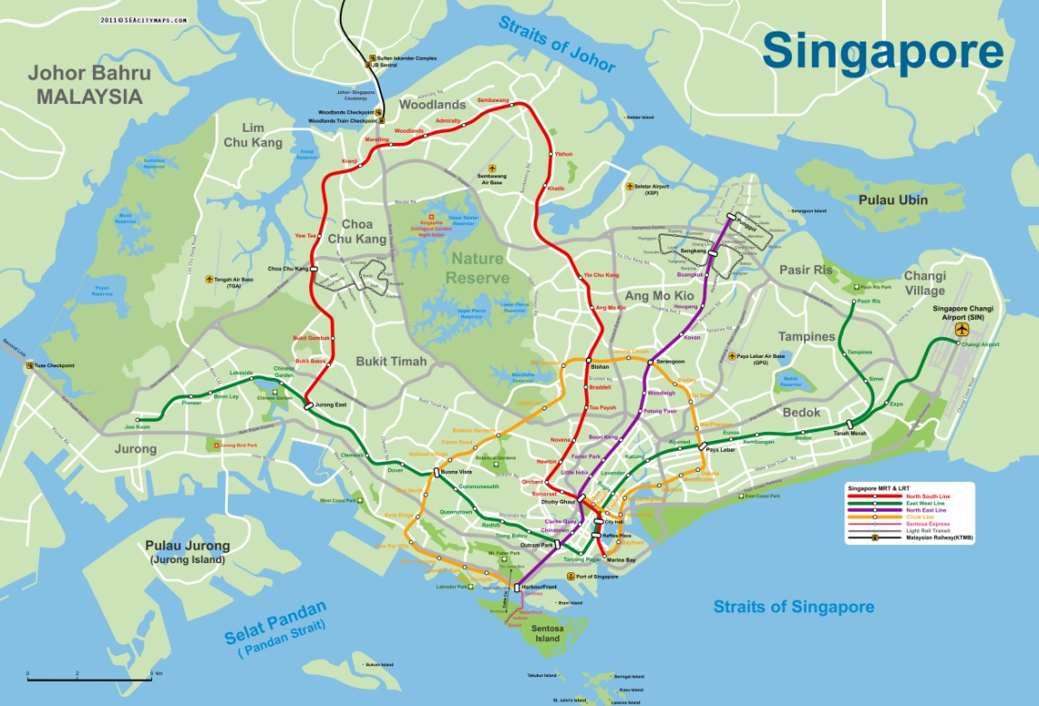
Il metodo Singapore
È una tecnica di insegnamento della matematica messa a punto nel 1982 dal CDIS (Curriculum Development Institute of Singapore), su indicazione del ministero dell’Istruzione di Singapore.
Prima di allora i testi per l’insegnamento della materia venivano importati da altre nazioni.
Dopo dieci anni, nel 1992, si effettuò
una profonda revisione e un
approfondimento del libro di testo
di riferimento, che divenne la versione
definitiva del metodo, applicata a tutt’oggi.

Slide 3
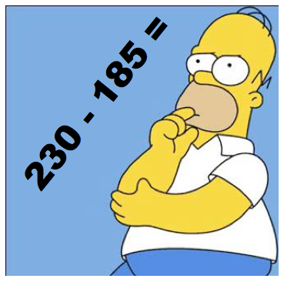
Il metodo Singapore
Il risultato dell’applicazione di questo metodo fu strabiliante: Singapore passò in soli dieci anni dal sedicesimo al primo posto nei risultati dei test comparativi internazionali.
Perché funziona così bene?

Slide 4
La comunicazione del processo logico non passa attraverso il linguaggio verbale: è rappresentata direttamente in un linguaggio matematico, ancorché semplificato, ed è tradotto in una rappresentazione grafica.
Utilizza una rappresentazione simbolica del concetto matematico che fa da ponte tra l’esperienza matematica concreta e la rappresentazione astratta. Il modello grafico più di frequente è il “bar modeling” (modello della barra).

Slide 5
Efficacia garantita dalla capacità grafica di rappresentare in modo completo, istantaneo e intuitivo le informazioni che chi è chiamato a risolvere il problema ha a disposizione.
Flessibilità: insegna è una filosofia di rappresentazione del concetto matematico con cui articolare problemi complessi e di diversa natura adattando di volta in volta la rappresentazione grafica al caso in esame (utilizzo di più barre, suddivisione delle barre in sotto porzioni, confronto tra barre diverse).

Slide 6
Un esempio: sistemi di primo grado
Prendiamo un problema risolvibile con sistema di primo grado:
Camilla e Claudio hanno 60 € in tutto. Camilla e Costanza insieme hanno 150 €. Se Costanza ha tre volte i soldi di Claudio, quanti soldi ha Camilla?
$x+y=60$
$x+z=150$
$z=3y$
Camilla = x
Claudio = y
Costanza = z

Slide 7
Soluzione con metodo tradizionale
$x+y=60$ Camilla ($x$) e Claudio ($y$) hanno $60$ € in tutto
$x+z=150$ Camilla e Costanza ($z$) insieme hanno $150$ €
$z=3y$ Costanza ha tre volte i soldi di Claudio

Slide 8
Procediamo con le sostituzioni
$x+y=60$
$x+z=150$
$z=3y$
$x+y=60 →y=60−x$
$x+3y=150$
$x+3\left(60−x\right)=150$
$x+180−3x=150$
$−2x=−180+150$
$2x=180−150$
$2x=30→ x=15$
Sette passaggi per trovare la prima incognita!!!

Slide 9
Ora con il metodo Singapore
Camilla e Claudio hanno 60 € in tutto. Camilla e Costanza insieme hanno 150 €. Se Costanza ha tre volte i soldi di Claudio, quanti soldi ha Camilla?
60
15
45
150
90
45

Slide 10
Disegnando le barre, la soluzione diventa intuitiva!
Il processo può essere eventualmente formalizzato in un secondo tempo.

Slide 11
Il metodo può essere anche usato per risolvere sistemi presentati nella forma tradizionale
$$4x + y = 17$$
$$2x + y = 11$$
x
x
x
x
y
17
La seconda barra corrisponde a una parte della prima barra!
x
x
y
11

Slide 12
Se sottraiamo la seconda barra alla prima, rimaniamo con il valore corrispondente a 2 x
17
x
x
x
x
y
x
x
y
6
11
2x = 6
x = 3
A questo punto basta sottrarre 2x dalla seconda barra per ottenere la y
Y = 11 – 6 = 5

Slide 13
Nel caso appena descritto, la variabile 𝑦 aveva lo stesso coefficiente in entrambe le equazioni del sistema
Cosa succederebbe se, invece, il coefficiente di entrambe $x$ e $y$ fosse diverso nella prima equazione rispetto alla seconda?

Slide 14
Quantità non omogenee – Esempio 1
$$3x + y = 11$$
$$2x +2y = 10$$
In questo caso non basta confrontare le due barre per ottenere una soluzione intuitiva!
11
10

Slide 15
Possiamo però moltiplicare la quantità individuata dalla prima barra fino ad ottenere un numero di y pari a quelle individuate dalla seconda. In questo caso basta moltiplicare per 2.
(3𝑥 + 𝑦) 2= (11) 2
6x+2y=22
22
12
La differenza tra le due quantità (22 – 10 = 12) corrisponde a 4X. Quindi, x=3
10

Slide 16
Ora troviamo la y!
10
La differenza tra le due quantità (22 – 10 = 12) corrisponde a 4X. Quindi, x = 3
2x = 6
2y = 4
y = 2

Slide 17
Conclusioni
Con il metodo Singapore gli studenti, attraverso la risoluzione di problemi, sviluppano capacità di comprensione concettuale e strategie operative procedurali.
Il metodo favorisce l’apprendimento dei concetti e delle operazioni matematiche, anche nei
ragazzi con difficoltà cognitive
o discalculia.
E aiuta anche ad apprezzare
la matematica!!!

